Slide 1
Komponen dasar elektronika
Pertemuan ke-4
Praktikum elektronika 1
D3 Teknik Komputer Indonesia

Slide 2
Komponen dasar
Resistor
LDR
Potensiometer
Kapasitor
Dioda
LED
Dioda Bridge
Transformator (Trafo)
Voltage Regulator
Transistor
Relay
IC (Integrated Circuit)

Slide 3
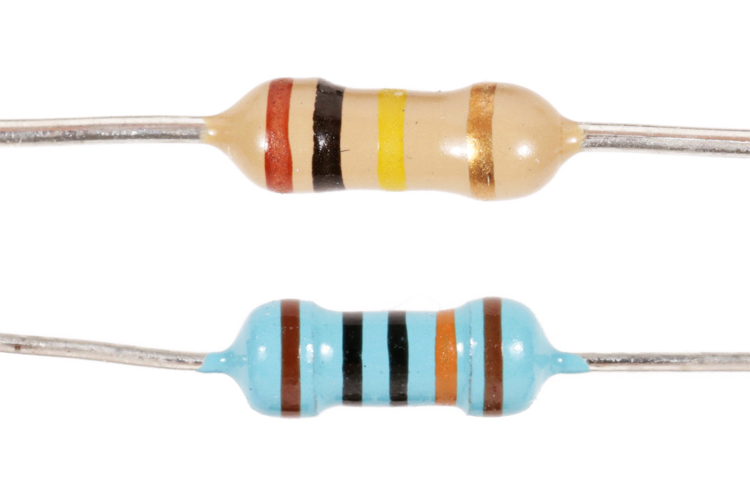
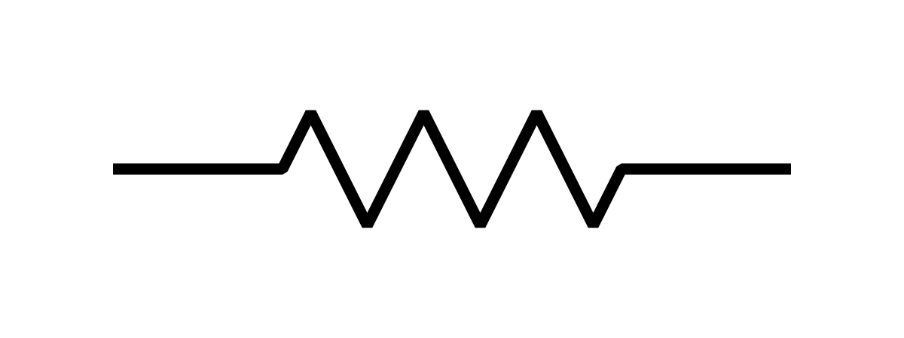
Resistor
Resistor → komponen elektronika yang memiliki nilai resistansi atau hambatan tertentu yang berfungsi untuk membatasi dan mengatur arus listrik dalam suatu rangkaian Elektronika. Satuan hambatan adalah OHM (Ω).

Slide 4
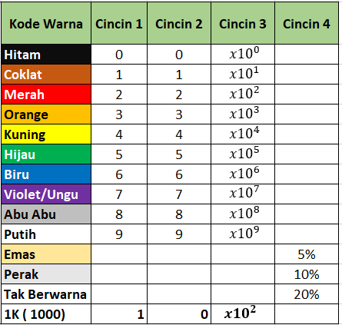
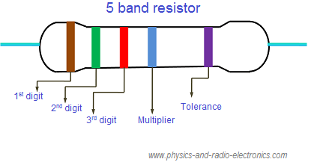
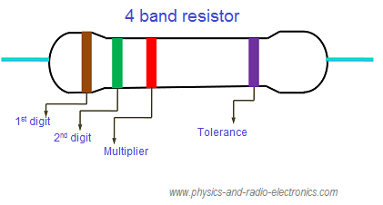
Resistor

Slide 5
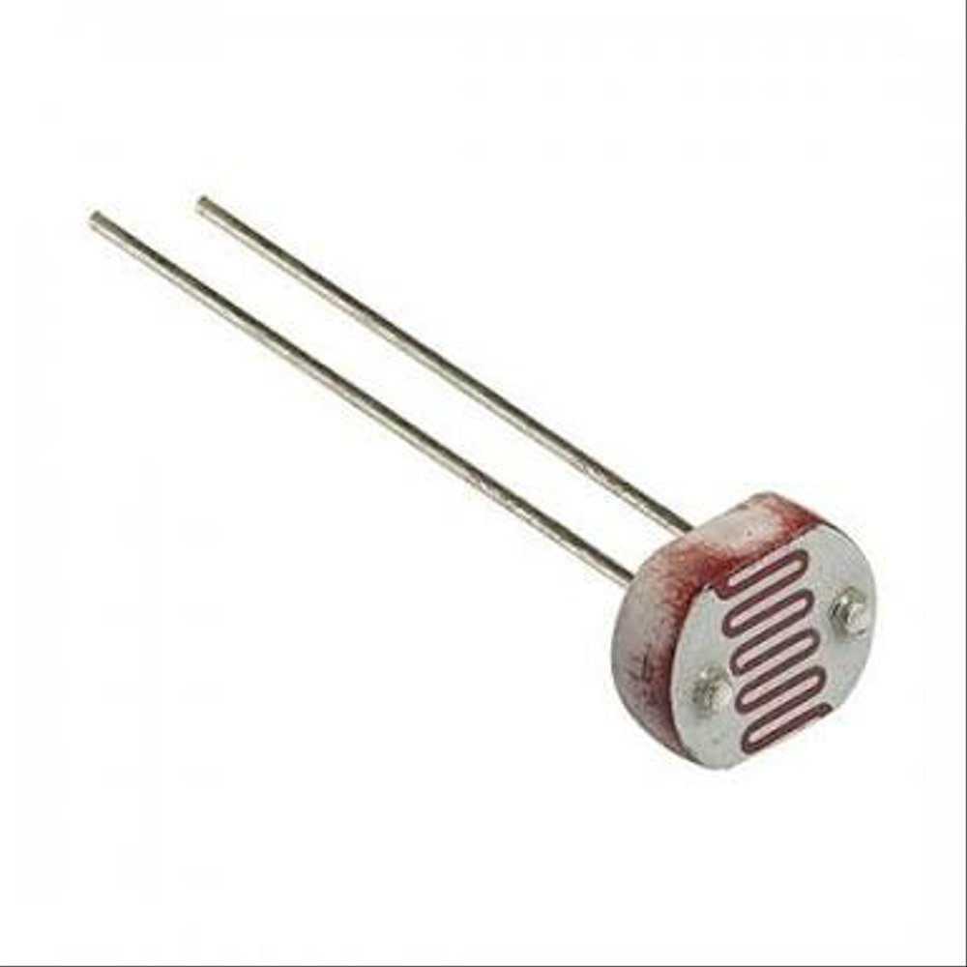
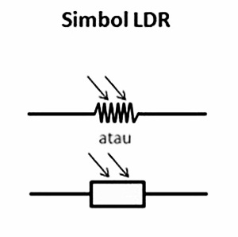
Light Dependent Resistor (LDR)
Light Dependent Resistor → jenis Resistor yang nilai hambatan atau nilai resistansinya tergantung pada intensitas cahaya yang diterimanya. Nilai Hambatan LDR akan menurun pada saat cahaya terang dan nilai Hambatannya akan menjadi tinggi jika dalam kondisi gelap. Dengan kata lain, LDR akan menghantarkan arus listrik jika menerima sejumlah intensitas cahaya (Kondisi Terang) dan menghambat arus listrik dalam kondisi gelap.

Slide 6
potensiometer
Potensiometer → salah satu jenis Resistor yang Nilai Resistansinya dapat diatur sesuai dengan kebutuhan Rangkaian Elektronika ataupun kebutuhan pemakainya. Potensiometer merupakan Keluarga Resistor yang tergolong dalam Kategori Variable Resistor. Secara struktur, Potensiometer terdiri dari 3 kaki Terminal dengan sebuah shaft atau tuas yang berfungsi sebagai pengaturnya.

Slide 7
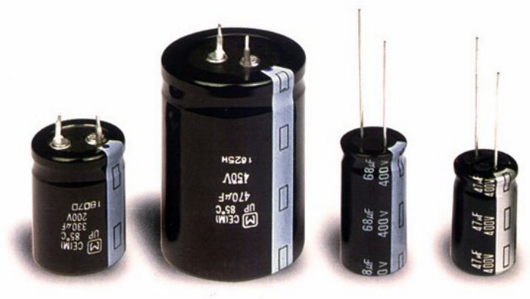
kapasitor
Kapasitor → Komponen elektronika yang dapat menyimpan muatan listrik dalam waktu sementara dengan satuan kapasitansinya adalah Farad (F). Kapasitor dapat menyimpan muatan listrik dalam waktu sementara sehingga sering digunakan sebagai penggeser fasa dan juga sebagai filter (penyaring) dalam pencatu daya.

Slide 8
Dioda
Dioda → Komponen elektronika yang terbuat dari bahan semikonduktor dan mempunyai fungsi untuk menghantarkan arus listrik ke satu arah tetapi menghambat arus listrik dari arah sebaliknya. Dioda pada umumnya mempunyai 2 Elektroda (terminal) yaitu Anoda (+) dan Katoda (-).

Slide 9
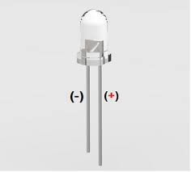
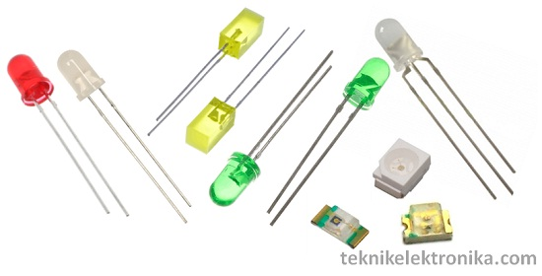
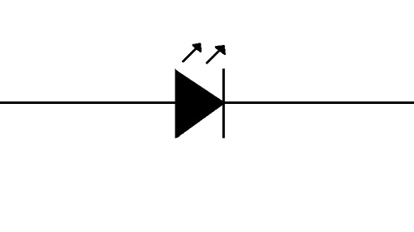
LED (Light Emitting diode)
LED → komponen elektronika yang dapat memancarkan cahaya monokromatik ketika diberikan tegangan maju. Cara kerjanya pun hampir sama dengan Dioda yang memiliki dua kutub yaitu kutub Positif (P) dan Kutub Negatif (N). LED hanya akan memancarkan cahaya apabila dialiri tegangan maju (bias forward) dari Anoda menuju ke Katoda.

Slide 10
Dioda Bridge
Dioda Bridge → jenis dioda yang berfungsi sebagai penyearah arus bolak-balik (Alternating Current/AC) menjadi arus searah (Direct Current/DC). Dioda Bridge pada dasarnya merupakan susunan dari empat buah Dioda yang dirangkai dalam konfigurasi rangkaian jembatan (bridge) yang dikemas menjadi satu perangkat komponen yang berkaki empat.

Slide 11
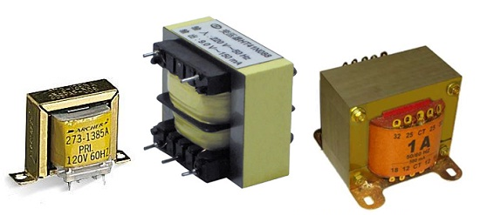
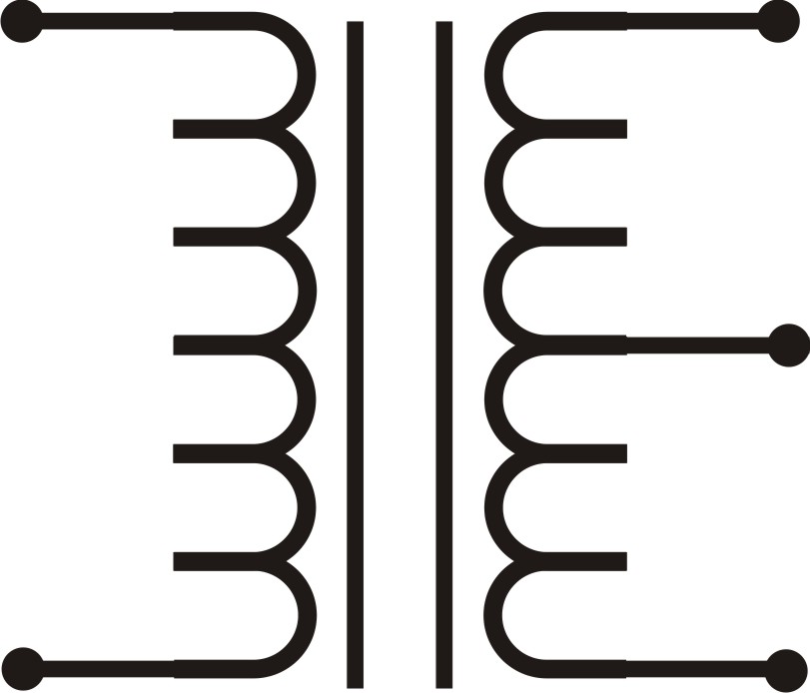
Transformator (Trafo)
Trafo → suatu alat listrik yang dapat mengubah taraf suatu tegangan AC ke taraf yang lain. Maksud dari pengubahan taraf tersebut diantaranya seperti menurunkan Tegangan AC dari 220VAC ke 12 VAC ataupun menaikkan Tegangan dari 110VAC ke 220 VAC. Transformator ini bekerja berdasarkan prinsip Induksi Elektromagnet dan hanya dapat bekerja pada tegangan yang berarus bolak balik (AC).

Slide 12
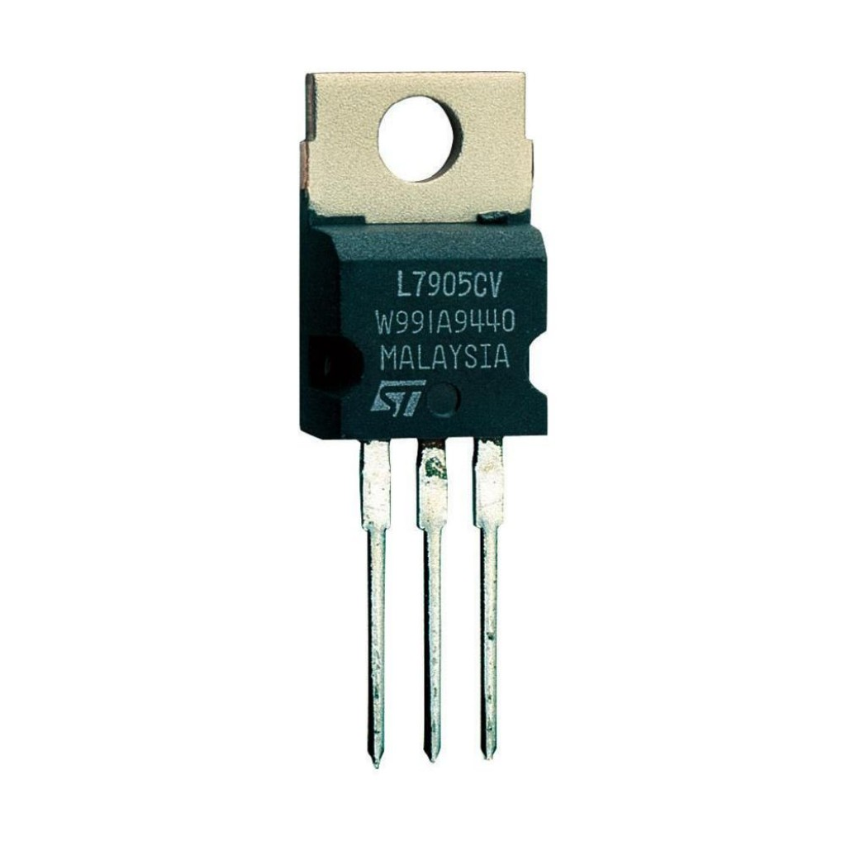
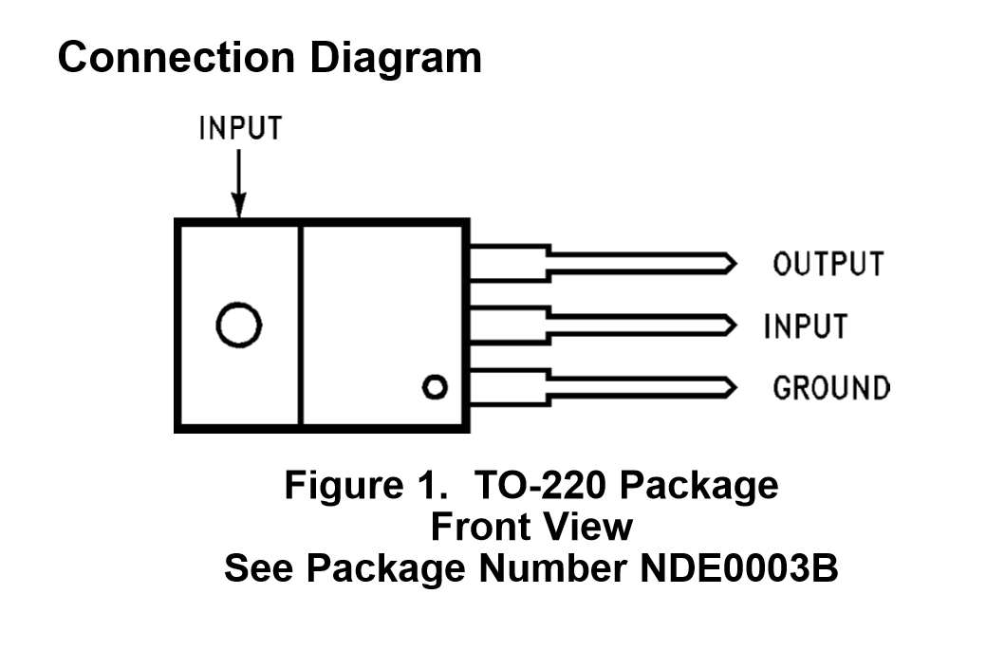
Voltage Regulator
Voltage Regulator → salah satu rangkaian yang sering dipakai dalam peralatan Elektronika. Fungsi Voltage Regulator adalah untuk mempertahankan atau memastikan Tegangan pada level tertentu secara otomatis. Artinya, Tegangan Output DC pada Voltage Regulator tidak dipengaruhi oleh perubahan Tegangan Input.

Slide 13
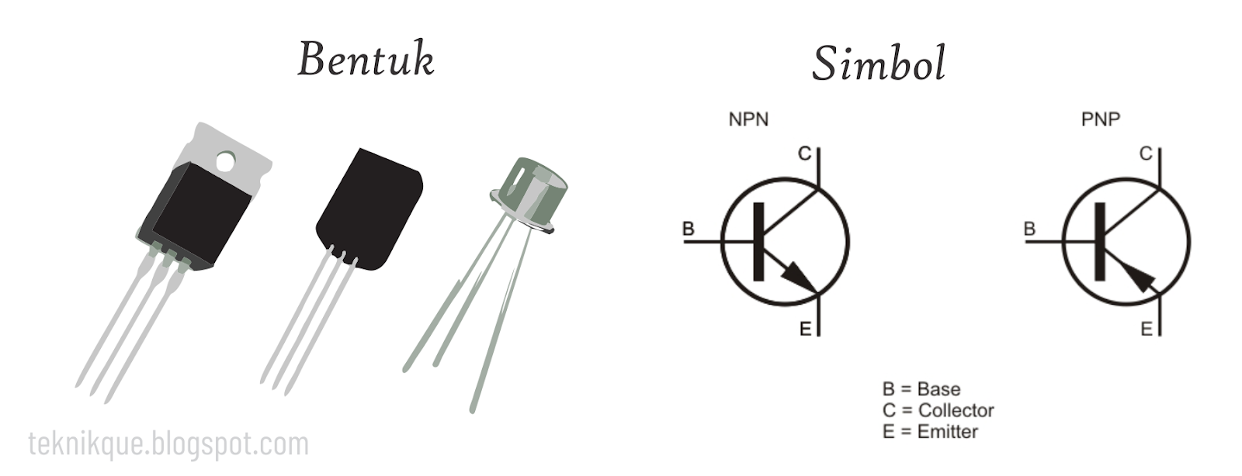
Transistor
Transistor → komponen semikonduktor yang memiliki berbagai macam fungsi seperti sebagai penguat, pengendali, penyearah, osilator, modulator dan lain sebagainya. Transistor Bipolar adalah Transistor yang struktur dan prinsip kerjanya memerlukan perpindahan muatan pembawanya yaitu electron di kutup negatif untuk mengisi kekurangan electon atau hole di kutub positif. Tiga Terminal Transistor ini diantaranya adalah terminal Basis, Kolektor dan Emitor.

Slide 14
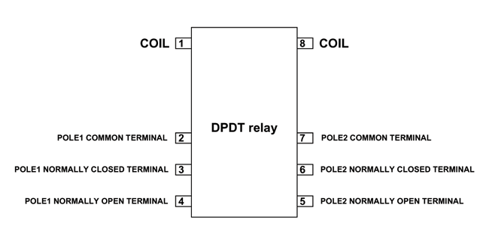
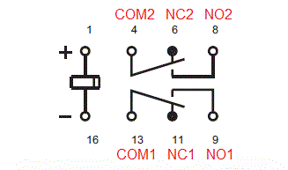
relay
Relay → Saklar (Switch) yang dioperasikan secara listrik dan merupakan komponen Electromechanical (Elektromekanikal) yang terdiri dari 2 bagian utama yakni Elektromagnet (Coil) dan Mekanikal (seperangkat Kontak Saklar/Switch). Relay menggunakan Prinsip Elektromagnetik untuk menggerakkan Kontak Saklar sehingga dengan arus listrik yang kecil (low power) dapat menghantarkan listrik yang bertegangan lebih tinggi.

Slide 15
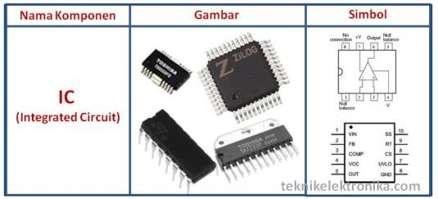
IC (Integrated Circuit)
IC → Komponen elektronika yang terdiri dari gabungan ratusan, ribuan bahkan jutaan Transistor, Dioda, Resistor dan Kapasitor yang diintegrasikan menjadi suatu Rangkaian Elektronika dalam sebuah kemasan kecil. Bahan utama yang membentuk sebuah Integrated Circuit (IC) adalah Bahan Semikonduktor. Silicon merupakan bahan semikonduktor yang paling sering digunakan dalam Teknologi Fabrikasi Integrated Circuit (IC).

Slide 16
Terima kasih

